Slide 1
第5章 单片机的C51语言编程
5.1 C51源程序的基本结构和常用的头文件
5.2 C51的基本数据类型、数据存储类型和存储模式
5.3 C51的运算符
5.4 C51的函数
5.5 单片机的C51语言编程
5.6 C51和汇编语言的混合编程

Slide 2
采用Keil C51语言编程的优点：
（1）不需要了解汇编语言指令系统；
（2）不需要考虑数据的存储；
（3） 程序的结构规范；
（4） 自带的库中包含许多标准子函数；
（5） C语言和汇编语言可以联合使用。

Slide 3
5.1 C51源程序的基本结构和常用的头文件
5.1.1 C51源程序的基本结构
文件的扩展名为“.c”。由主函数和若干子函数组成。
预处理命令 //例如：include, define等
全局变量说明 //例如：int a，b；
main()
{
局部变量说明
执行语句（包括子函数的调用语句）
}

Slide 4
func1(形式参数及说明) //子函数
函数说明部分
函数体
{ 局部变量说明
执行语句（包括调用其它子函数语句）
…
}

Slide 5
5.1.2 C51中常用的头文件
reg51.h、reg52.h、math.h、ctype.h、stdio.h、stdlib.h、absacc.h和intrins.h。
（1）reg51.h和reg52.h
（定义51或52子系列单片机特殊功能寄存器和特殊位）
reg52.h比reg51.h多了几行定义T2寄存器的内容。

Slide 6
（2）absacc.h
访问绝对地址头文件。当用绝对地址访问内部RAM（data）、外部RAM的一页（pdata）、整个外部RAM（xdata）和ROM（code）时，需包含此文件。
外部RAM地址 | 高8位地址 | 低8位地址
0000~00FFH | 00H | 00~0FFH
0100~01FFH | 01H | 00~0FFH
0200~02FFH | 02H | 00~0FFH
 | ...
0FF00-0FFFFH | 0FFH | 00~0FFH
知识点：
页地址
页地址

Slide 7
命令有：
CBYTE、CWORD （以字节型、字型访问ROM）
DBYTE、DWORD （访问内部RAM）
PBYTE、PWORD （外部RAM的一页空间（256B））
XBYTE、XWORD （访问外部RAM）

Slide 8
例: 编程将片内RAM的30H单元赋值0FFH，将片外RAM的1000H单元赋值12H。
ORG 0
MOV 30H, #0FFH
MOV DPTR, #1000H
MOV A, #12H
MOVX @DPTR, A
END
#include <absacc.h>
main( )
{ DBYTE[0x30]=0xff;
XBYTE[0x1000]=0x12;
}

Slide 9
例: 将外部RAM 6FFFH单元的内容送给外部RAM的 7FFFH及内部RAM的30H单元。
#include <absacc.h>
char a;
main( )
{ a=XBYTE[0x6fff];
XBYTE[0x7fff]=a;
DBYTE[0x30]=a;
}
{ XBYTE[0x7fff]=XBYTE[0x6fff];
DBYTE[0x30]=XBYTE[0x6fff];
}
9

Slide 10
（3）其它头文件
math.h：数学运算函数，如求绝对值、平方根、指数、正弦等函数。
ctype.h：提供两类重要的函数：字符测试函数和字符大小转化函数。
例如，判断一个整型变量是数字、字母、换行符、控制符等。

Slide 11
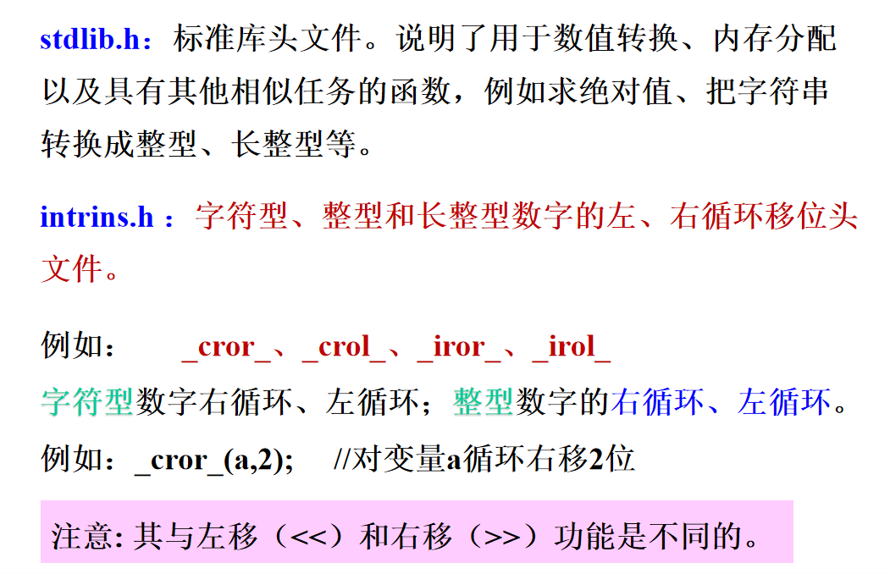

Slide 12
5.2 C51的基本数据类型、数据存储类型和存储模式
5.2.1 C51的基本数据类型
常量和变量
数值型常量： 十进制数或十六进制数（用0x表示）
符号型常量：需用宏定义指令（#define）对其进行定义。
如：#define PI 3.14159
常量

Slide 13
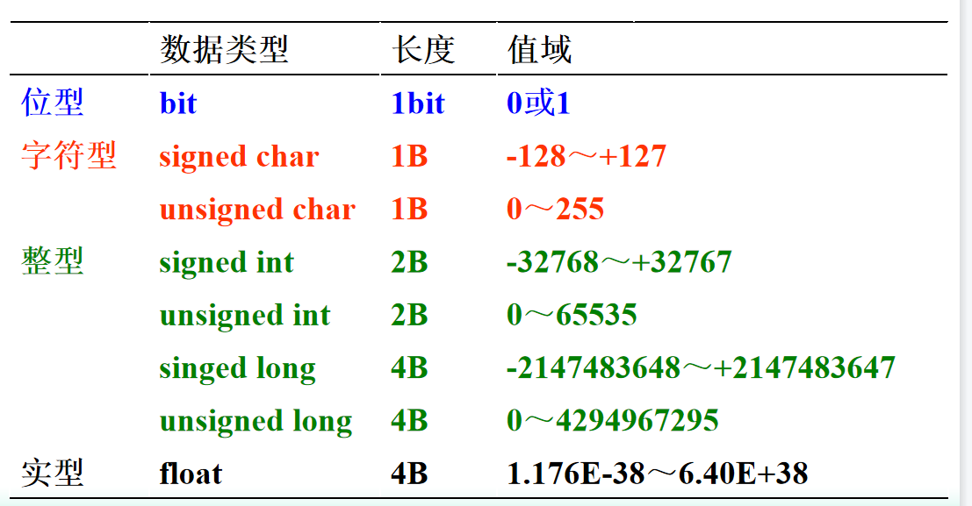
变量: char i； int x； bit y；

Slide 14
变量:
 | 数据类型 | 长度 | 值域
指针型 | data/idata/pdata | 1B | 1字节地址
 | code/xdata | 2B | 2字节地址
 | 通用指针 | 3B | 其中1字节为存储器类型编码，2﹑3字节为地址偏移量
访问SFR的数据类型 | sbit | 1bit | 0或1
 | sfr | 1B | 0～255
 | sfr16 | 2B | 0～65535

Slide 15
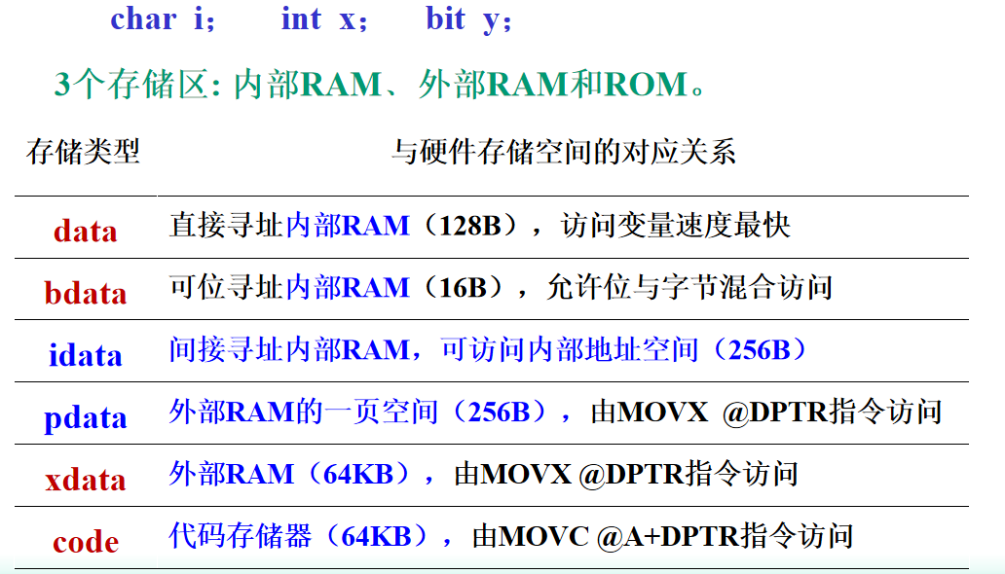
5.2.2 C51数据的存储类型

Slide 16
5.2.3 C51数据的存储模式
存储模式决定了变量的默认存储类型、参数传递区和无明确存储区类型的说明。
（1）small 模式
所有参数及局部变量都放在可直接寻址的内部RAM（最大128B），这和用data定义变量所起的作用是相同的。
优点:访问速度快;
缺点:空间有限，只适用于对RAM需求小的程序。

Slide 17
（2）compact模式
所有参数及局部变量都放在外部RAM区的一页（最大256B），这和用pdata定义变量的作用相同。
具体哪一页，可由P2口定义，并在STARTUP.A51文件中说明。一般默认的是外部RAM的低256B。
特点:存储器空间比small 模式大，但速度较small 模式慢，却比large模式快。

Slide 18
（3）large 模式
所有参数及局部变量都放在外部RAM区（最大64KB），这和用xdata定义变量的作用是相同的。
用数据指针（DPTR）寻址。
该模式优点: 其空间足够大，可存放变量多;
缺点: 速度较慢。

Slide 19
5.2.4 变量声明举例
（1）字符型、整型、实型变量的声明
声明存储类型和signed/unsigned属性。
char data i; /*字符型变量i定位在内部RAM*/
unsigned char code Tab[ ]=”key in number”;
long xdata array[10];
float idata m,n;
unsigned int pdata j;
unsigned char xdata score[10][4][4];
char bdata flag;

Slide 20
如果在变量说明时略去存储器类型标志符，编译器会自动选择默认的存储器类型。
默认的存储器类型由控制指令small﹑compact和large限制。

Slide 21
（2）位变量声明
指定义的变量为内部RAM中可位寻址的位。
普通位:
bit flag;
bit flag=0x40; /*AAA bit 40H*/
bit flag=0x20^0;
特殊功能寄存器的位:
#include <reg51.h>
sbit led=P1^0; /*led表示P1.0*/
sbit led=0x90^0; /*90H是P1口的地址，结果同上*/

Slide 22
（3）指针变量声明
指针变量的应用类似于汇编语言中的寄存器间接寻址。
指针变量的声明格式为：
数据类型 [存储器类型1] *[存储器类型2] 标识符

Slide 23
5.3 C51的运算符
+ - * / %（加 减 乘 除 余）
> >= < <= （大于 大于等于 小于 小于等于）
== != （等于 不等于）
&& || ! （逻辑与 逻辑或 逻辑非 ）
>> << （位右移 位左移）
& | (按位与 按位或)
^ ~ (按位异或 按位取反)
与C语言基本相同：
算术
关系
逻辑
按位
操作
运算符

Slide 24
自增﹑自减运算符：++i、--i、i++、i--。
复合赋值运算符：+=，－=，*=，/=，%=，<<=，>>=，&=，^=，|=
对指针操作的运算符：&、*
分别表示取地址运算符和间接寻址运算符。
例如：
*pd=&m; /*将变量m的地址赋给指针pd*/
n=*pd; /*使用指针变量进行间接访问，将变量m的值赋给n*/
注意：与运算符“&”的两边必须为变量 。

Slide 25
5.4 C51的函数
int addfunc(int a, int b) /*加法子函数*/
{ int c;
c=a+b;
return(c);
}
void delay( ) /*延时10ms子函数，假设f_{OSC}＝11.0592MHz*/
{ int ms=10;
while (ms--)
{ for (i=0; i<115; i++); } /*延时1ms*/
}

Slide 26
void main() /*主函数*/
{ int x=10, y=3, z;
z=addfunc(x, y);
delay();
}

Slide 27
5.4.1 函数的分类
从用户使用的角度看，函数有两种：
（1）标准函数，即库函数。如“math.h”、“intrins.h”等。
（2）用户自己定义的函数。如例5-1中的addfunc和delay。
从函数的形式上看，函数分两类：
（1）无参函数。
（2）有参函数。

Slide 28
5.4.2 函数的定义
无参函数的定义形式：
类型标识符 函数名（）
{函数体语句；}
有参函数定义的一般形式：
类型标识符 函数名（形式参数列表）
{ 函数体语句；}
int addfunc(int a, int b)
{ int c;
c=a+b;
return(c);
}

Slide 29
5.4.3 函数的调用
三种函数调用方式：
（1）函数语句：如 “delay();”
（2）函数表达式：如z=addfunc(x,y);
（3）函数参数：如 m= addfunc(z, addfunc(x,y));
此时函数addfunc(x,y)的值作为函数addfunc的另一个形参，m的值为z+(x+y)。

Slide 30
5.4.4 对被调用函数的说明
若被调用函数出现在主调函数之前，可以不对被调用函数说明。
若被调用函数出现在主调函数之后，在主调函数前应对被调用函数做出说明，形式为：
返回值类型 被调函数名（形参列表）；
如：void delay( );
int addfunc(int, int);

Slide 31
5.5 单片机的C51语言编程
例5-2 将40H单元的高、低半字节的两个BCD码拆开，转换成相对应的ASCII码后分别存入41H和42H单元。

Slide 32
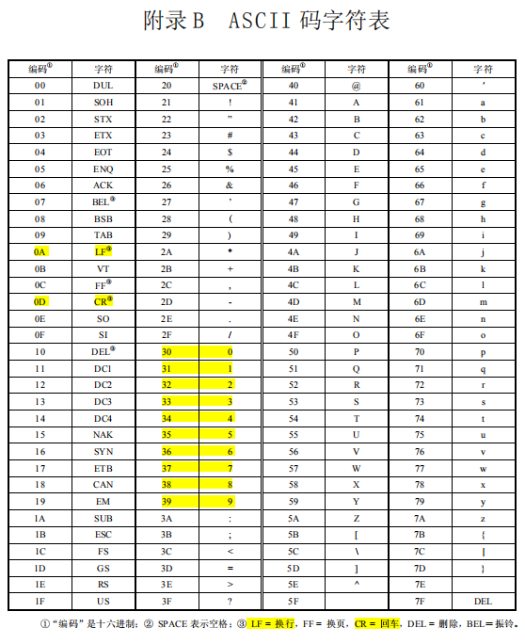
19H
01H 09H
31H 39H

Slide 33
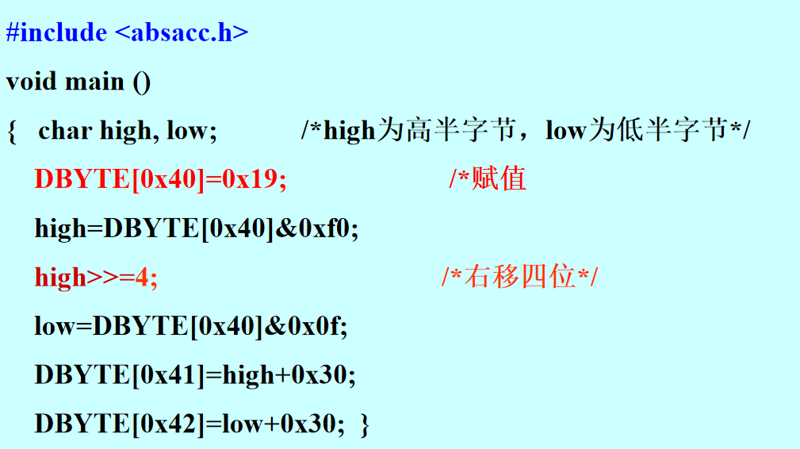
例5-2 将40H单元的高、低半字节的两个BCD码拆开，转换成相对应的ASCII码后分别存入41H和42H单元。

Slide 34
例5-3 把外部RAM 2000H～201FH单元的内容置为10H。
C51源程序：
#include <absacc.h>
void main()
{ char xdata i;
for (i=0; i<0x20; i++)
{ XBYTE[0x2000+i]=0x10; }
}

Slide 35
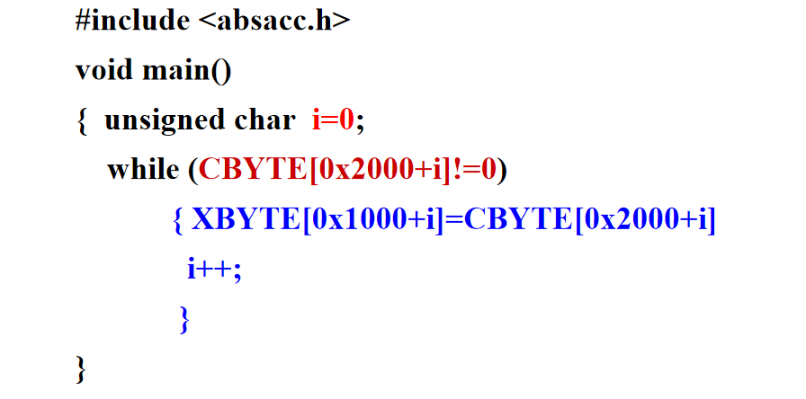
例5-4 把ROM从2000H单元开始的数据块传送到外部RAM从1000H开始的存储区中，当数据为0时停止传送。

Slide 36
例5-5 如果使LED0～LED7依次被点亮，其延时时间分别为1s，LED7点亮之后又从LED0开始循环。试编写C51程序实现此功能，设f_{OSC}=11.0592MHz。
LED0
LED7
(P1)=0FEH

Slide 37
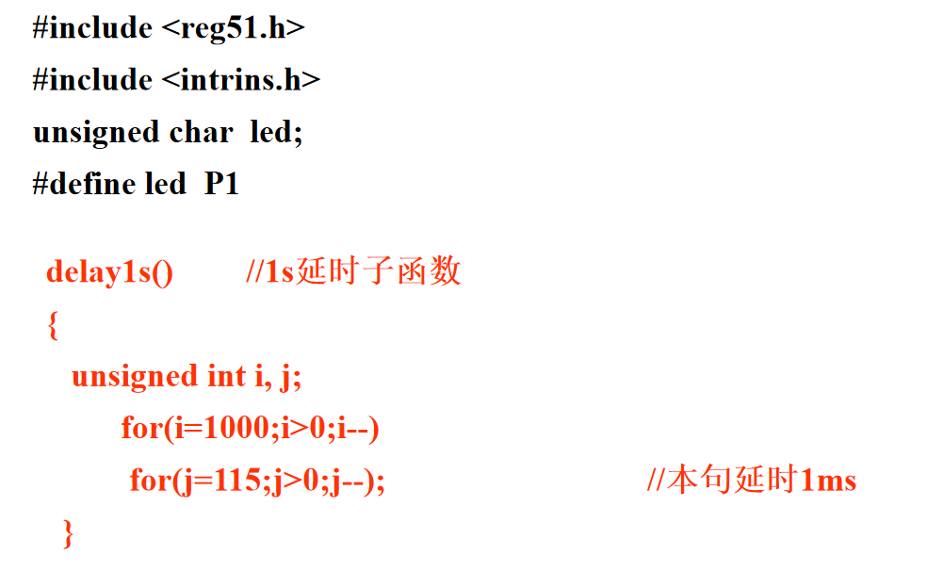

Slide 38
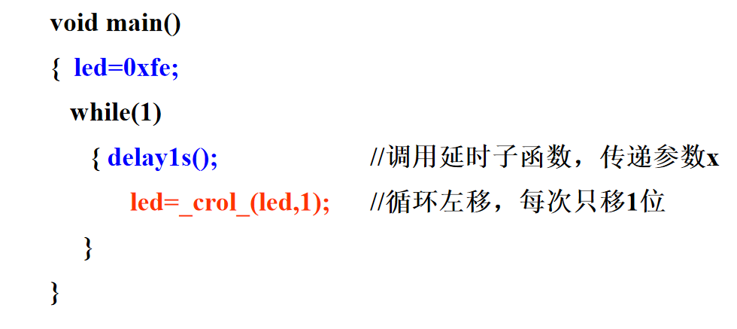

Slide 39
例5-6 如果使LED0～LED7依次被点亮，其延时时间分别为1s、2s、…8s，LED7点亮之后又从LED0开始循环。试编写C51程序实现此功能，设f_{OSC}=11.0592MHz。
LED0
LED7

Slide 40
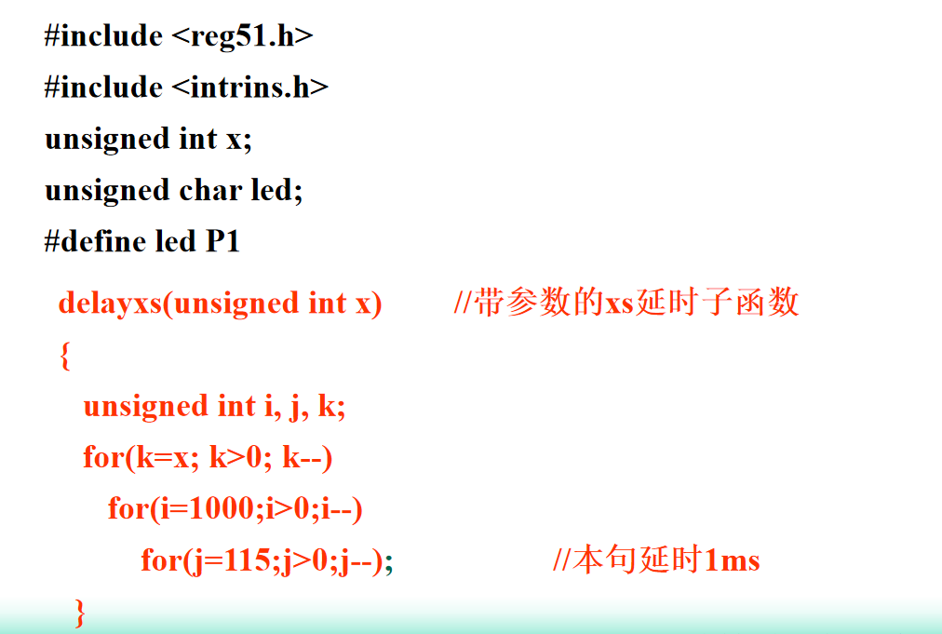

Slide 41
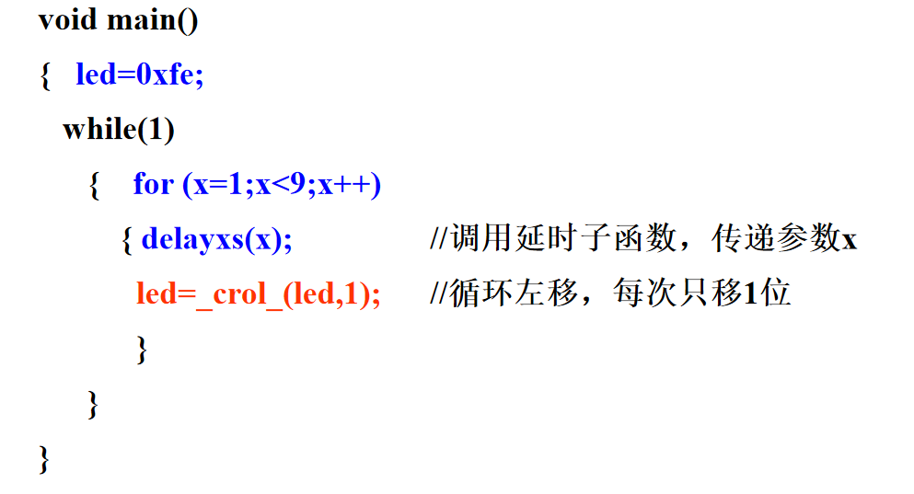

Slide 42
5.6 C51和汇编语言的混合编程
参数传递的寄存器选择
参数类型 | char | int | long,float | 一般指针
第1个参数 | R7 | R6、R7 | R4-R7 | R1、R2、R3
第2个参数 | R5 | R4、R5 | R4-R7 | R1、R2、R3
第3个参数 | R3 | R2、R3 | 无 | R1、R2、R3
如果定义：
char a=10, b=20;
则a参数传递给R7，b参数传递给R5。如果传递参数寄存器不够用，可以使用存储器传送，通过指针取得参数。

Slide 43
对于有参函数的参数返回值与寄存器之间的传递规律:
表5-4 函数返回值的寄存器
返回值 | 寄存器 | 说明
bit | C | 进位标志CY
(unsigned) char | R7
(unsigned) int | R6、R7 | 高位在R6，低位在R7
(unsigned) long | R4～R7 | 高位在R4，低位在R7
float | R4～R7 | 32位IEEE格式，指数和符号位在R7
指针 | R1、R2、R3 | R3放存储器类型，高位在R2，低位在R1

Slide 44
例5-5 采用混合编程方法实现例5-4的功能。
第一步：在keil中编写C51程序，在需要汇编的地方先写两行代码：
#pragma asm
…….汇编程序内容
#pragma endasm

Slide 45
#include <reg51.h>
#include <intrins.h>
unsigned char x;
unsigned char led;
#define led P1
void delayxs(char); //子函数声明
void main()
{ led=0xfe;
while(1)
{ for (x=1;x<9;x++)
{ delayxs(x);
led=_crol_(led,1);} //循环左移函数
}
}

Slide 46
void delayxs( char y)
{
#pragma asm
DELAY: MOV R6, #10 //1s延时程序
DELAY0: MOV R5, #200
DELAY1: MOV R4, #230 //11.0592MHz
DELAY2: DJNZ R4, DELAY2
DJNZ R5, DELAY1
DJNZ R6, DELAY0
DJNZ R7, DELAY
#pragma endasm
}

Slide 47
第二步：保存文件名为“*.c”。假设该文件名为“li6-5.c”，在项目中加入含汇编语言的.c文件，鼠标点在“li6-5.c”处后右击，在出现的菜单中选择“options for file ***”，在弹出的对话框中将“Generate Assembler SRC File”和“Assemble SRC File”两项选实。
第三步：装入库文件。根据所选择的编译模式，在工程中添加相应的库文件（如small模式下，库文件为C51S.Lib）。该文件在安装盘下:keil\C51\LIB\C51S.Lib。含有汇编语言的.c文件与其它文件的图标不一样。

Slide 48
最后一步：编译与连接。
将程序生成的li6-5.hex文件加载到Proteus中仿真，在软件运行中按“”暂停，然后在“Debug”菜单下点击“8051 CPU registers-U1”，可以查看各个寄存器的参数传递状态。

Slide 49
本章小结
本章介绍了C51的基本结构、基本数据类型、存储类型以及C51的变量定义和对单片机内部功能寄存器及引脚等的定义，并简要介绍了C51语言的运算符号等基础知识，最后通过C51以及C语言与汇编语言的混合编程介绍了C51语言运用的基本方法。除了本章列举的while、for语句外，还有if…else语句、switch/case语句等，其用法同ANSI C相同。
本章的重点: Keil C51的编程方法。

